Slide 1

高價水產
X
區塊鏈運用
組員
杜博于 鄭昀慈
譚曾瑄 葉宇婕

Slide 2

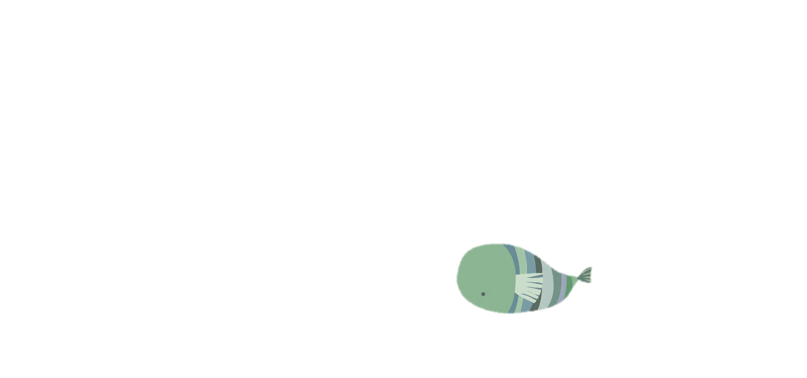
z
目 錄
01
開發動機
04
使用技術＆開發環境
02
研究歷程
05
系統架構
03
06
系統展示
系統功能＆特色

Slide 3
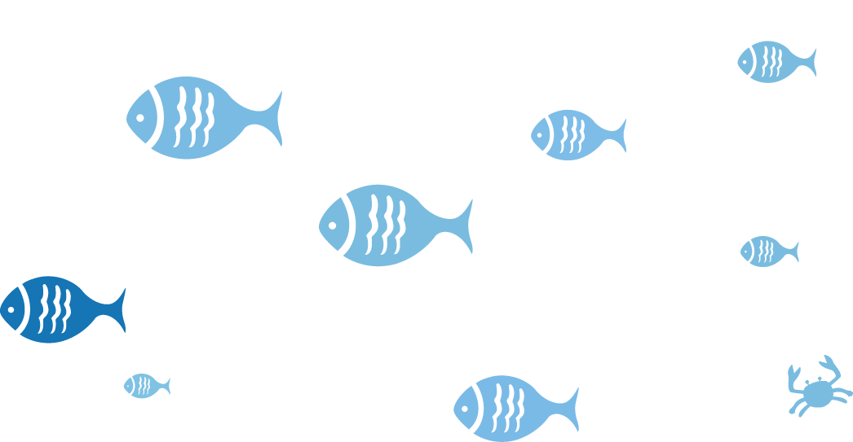
01
開發動機

Slide 4

源起
食品安全問題受到重視
01
資料不夠透明
02
03
竄改比例高
Notes:
我們會做這個系統是因為，近幾年食品安全問題，逐漸受到重視，加上資料不夠透明導致廠商的資料竄改比例較高，所以我們結合區塊鏈應用，來加以改善這部完完善的情況。

Slide 5
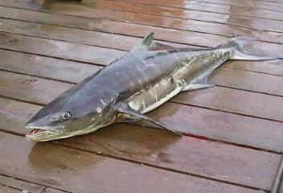
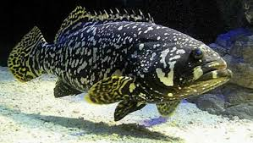
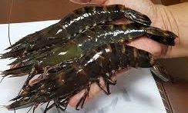
高價水產
什麼是高價水產？
為什麼選擇高價水產？
具有高經濟價值
選擇對象？
B2B、B2C的業者
Notes:
至於我們為甚麼會使用高價水產，是因為我們覺得風險越高的產品越需要用較為安全的系統去做保障，所以我們才會選擇高價水產，例如石斑，我們系統所針對的對象是B2B、B2C業者

Slide 6
傳統模式
建立平台
提供產品之產銷履歷的工具
資料安全性沒有保障，
如果資料被竄改難以發現
Notes:
回到前面所提到結合區塊鏈應用的部分，我們之所以使用區塊鏈是因為發現目前市面上大部分的網站，資料的安全性沒有保障所以如果資料被竄改的話很難被發現。

Slide 7
區塊鏈模式
將產銷履歷封裝後加密再進行上鏈的動作
若要修改某個區塊內容就必須要改到整條區塊鏈，難度極高
Notes:
當我們有了區塊鍊時，將資料封裝，再經由加密這個動作使得資料安全提升，如果需要修改某項資料就得修改整條區塊鍊難度是非常高的。

Slide 8
02
研究歷程

Slide 9
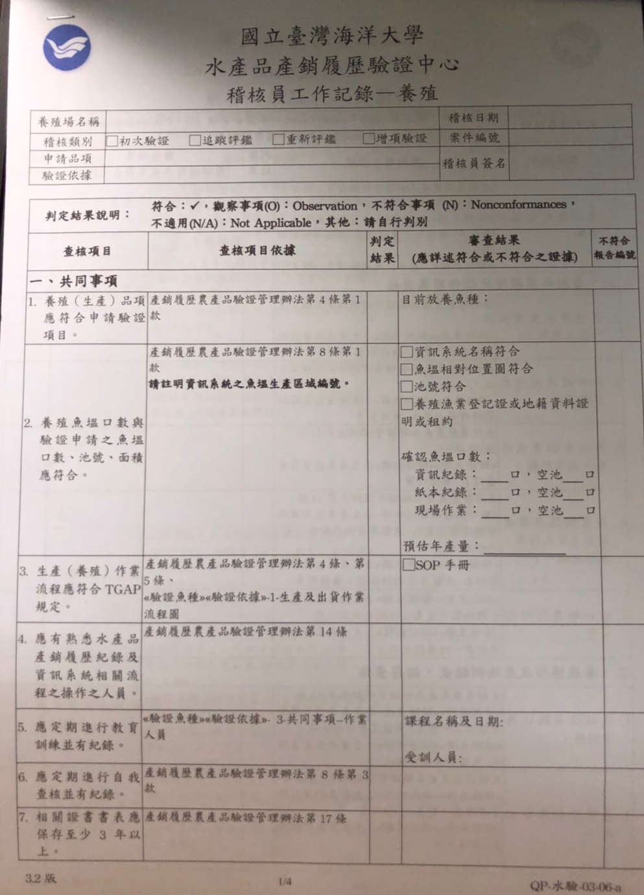
歷程
訪談
身分驗證
產品驗證
Notes:
在保障食安問題的狀況之下，我們的高價水產是需要透過檢驗讓民眾或消費者安心
為了要了解水產完整的驗證流程，所以我們決定去做訪談的動作，經由訪談得知驗證流程，得知水產檢驗方式是由單位派出的稽核員去做審查的動作，待產品合格後由稽核員提出推薦進入產銷履歷後，檢驗單位將開驗證審查委員會審核，是否准許加入產銷履歷，因此我們認為需對使用者身分進行驗證，並透過智能合約來判斷登入的使用者之身分。再進行產品驗證

Slide 10
03
系統功能
&
特色

Slide 11
系統特色
魚貨來源、檢驗內容等資訊更加完善
透過智能合約確保資料安全
區塊鏈之資料結構使帳戶資料不會被竄改

Slide 12
04
使用技術
＆
開發環境

Slide 13

開發環境
用於智能合約編寫
Remix – Ethereum IDE
Notes:
我們開發環境所選擇的是Remix這是一個編寫智能合約的線上編譯環境，

Slide 14


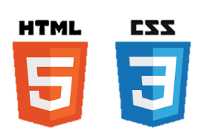
使用語言
用於智能合約編寫
用於網頁前端製作
用於網頁後端製作
Notes:
網頁前端是使用html和css，而後端適用JSP，而智能合約是使用Solidity

Slide 15
智能合約功能
登入
註冊
身分辨別
稽核表單
(檢驗共識)
Notes:
那智能合約的功能除了登入註冊之外還有身分辨別還有稽核表單的部分，這邊等一下DEMO時會再做詳細說明

Slide 16
05
系統架構

Slide 17
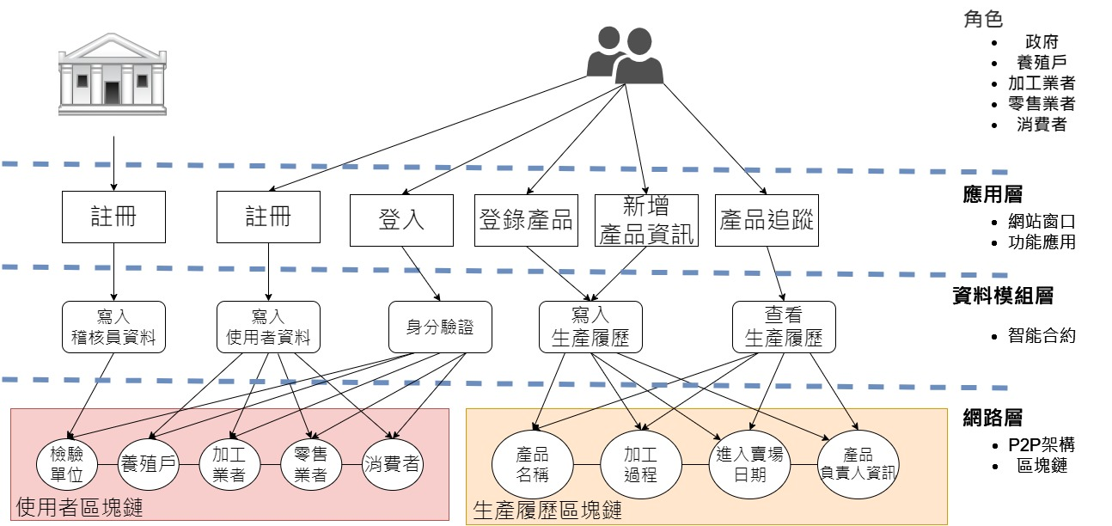
系統架構圖
Notes:
接下來是系統架構圖的部分，我們的架構主要分為四層，分別是角色層、應用層、資料模組層以及網路層，那角色層分為政府以及一般用者，一般用者中又有養殖戶，加工業者，零售業者及消費者。應用層的部分則是包含網頁窗口及功能應用，第三層也是我們專案的主要核心，也就是智能合約的部分。最後一層則是網路層，也就是區塊鏈的架構。那區塊鏈又包含了使用者區塊練及生產履歷區塊練。

Slide 18
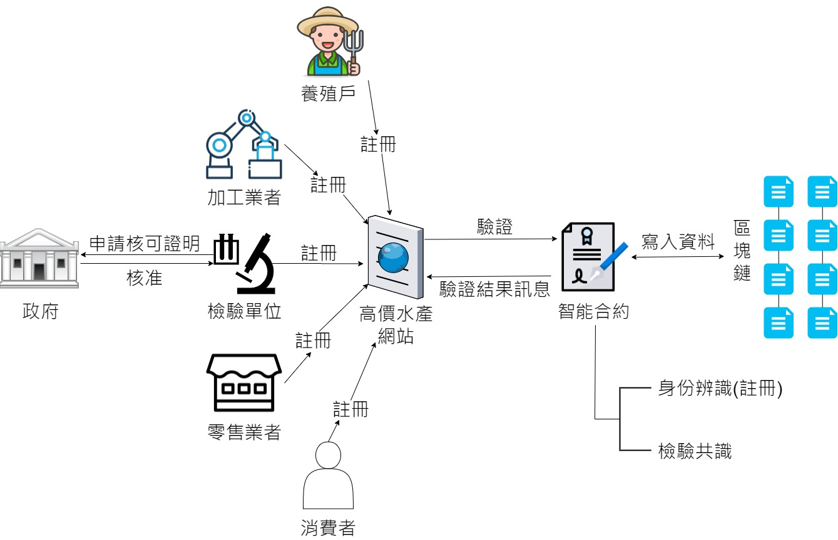
系統流程圖
Notes:
前面有提到水產檢驗方式是由單位派出的稽核員去做審查的動作，因此稽核員之帳號是由檢驗單位派出的稽核員去自行做註冊的動作，其他使用者則是可以自行註冊一般會員之帳號，如果使用者想要新增資料的話需事先經過智能合約驗證的動作，智能合約的部分剛剛也有提到有身分辨識以及檢驗共識的部分，經過驗證且成功後將會寫入資料進區塊練，然後會將驗證結果訊息傳回至網站。

Slide 19
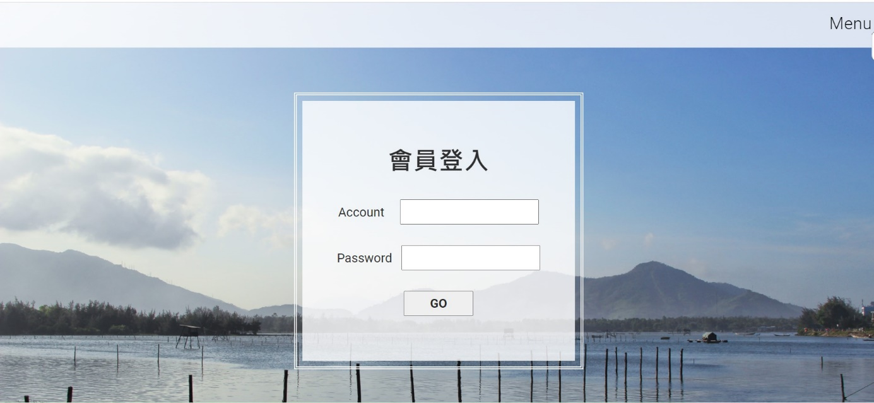
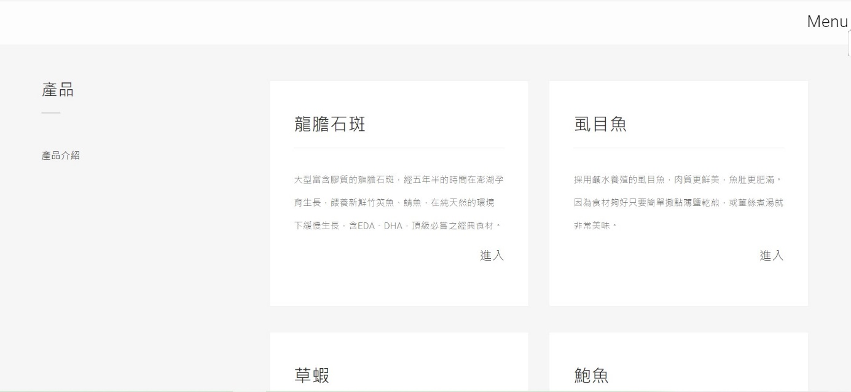
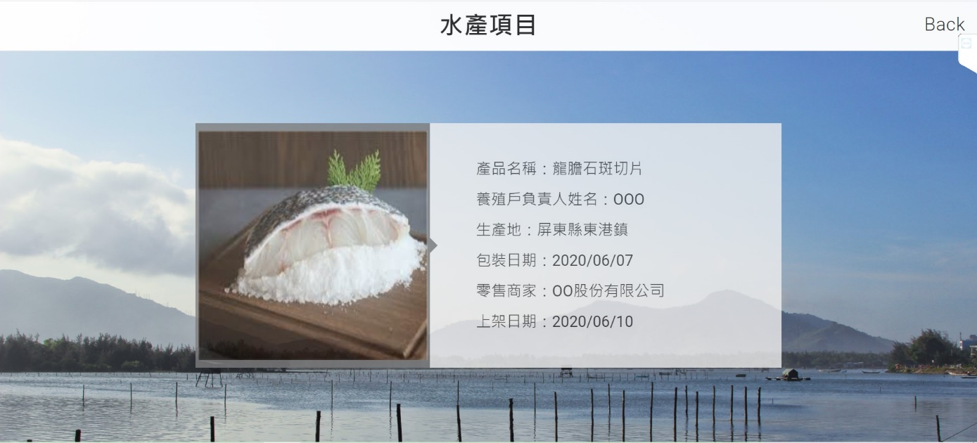
介面設計構思
Notes:
這邊則是我們的介面設計，等一下也會在DEMO時一同展示

Slide 20
06
系統展示

Slide 21
謝謝聆聽

Slide 22
Q＆A

